Slide 1

Проблема
Чтение – один из лучших способов получения информации, но большинство людей не рационально использует время на чтение.
Средняя скорость чтения взрослого человека 120 слов/мин. Наша техника позволяет не напрягаясь читать до 300-350с/м с полным пониманием прочитанного, однако если постараться можно разогнаться и до 600-800с/м. Также, к примеру, людям пожилого возраста не удобно читать мелкий шрифт, а при его увеличение многим не удобно пользоваться “скроллингом”.

Slide 2
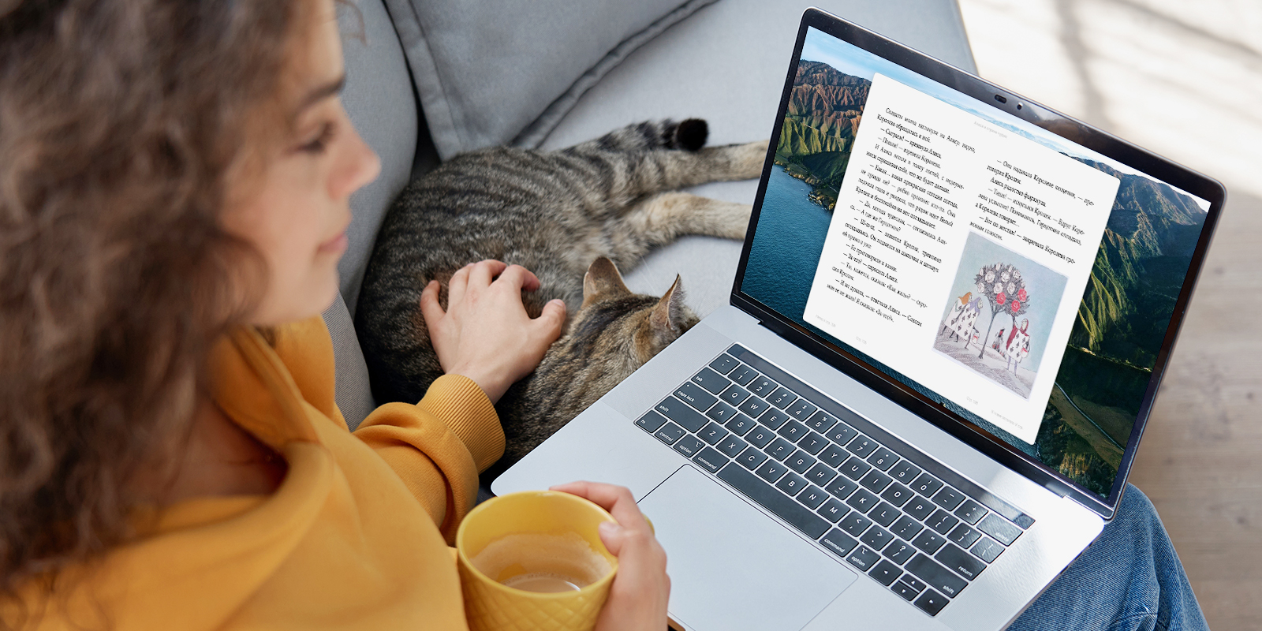
Примечание
Я за собой заметил, что чтение книг на телефоне или ноутбуке крайне неудобно и я начинаю быстро уставать. После этого я и решил воспроизвести проект под названием “OneWord”

Slide 3
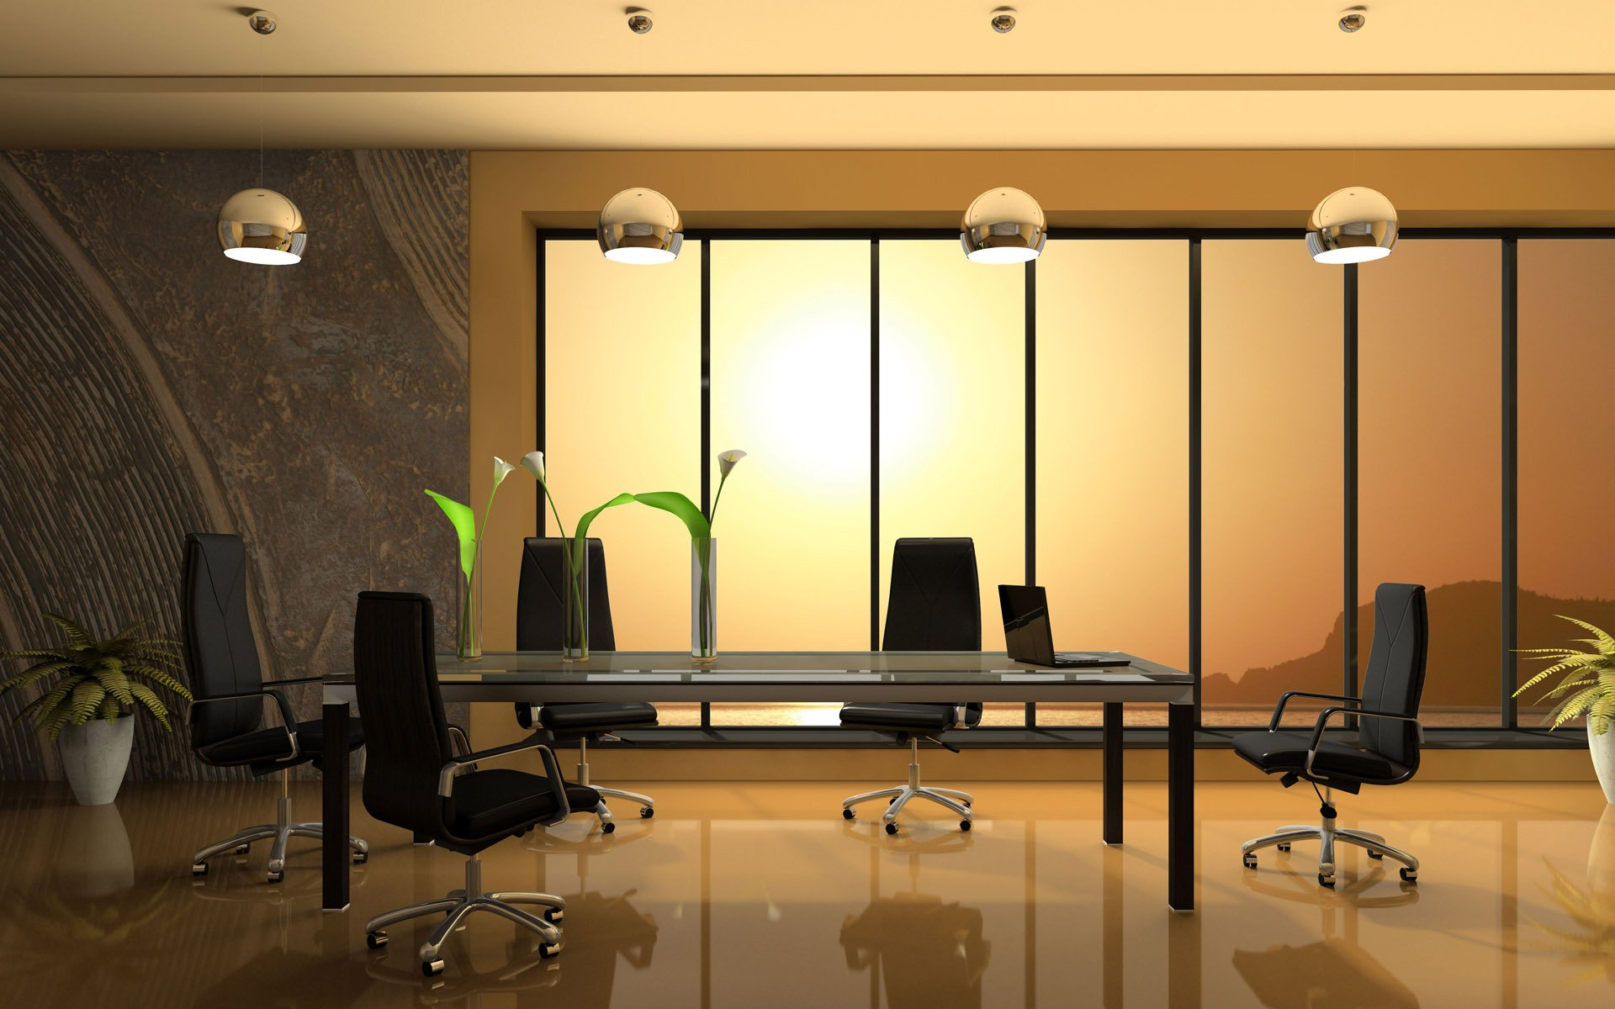
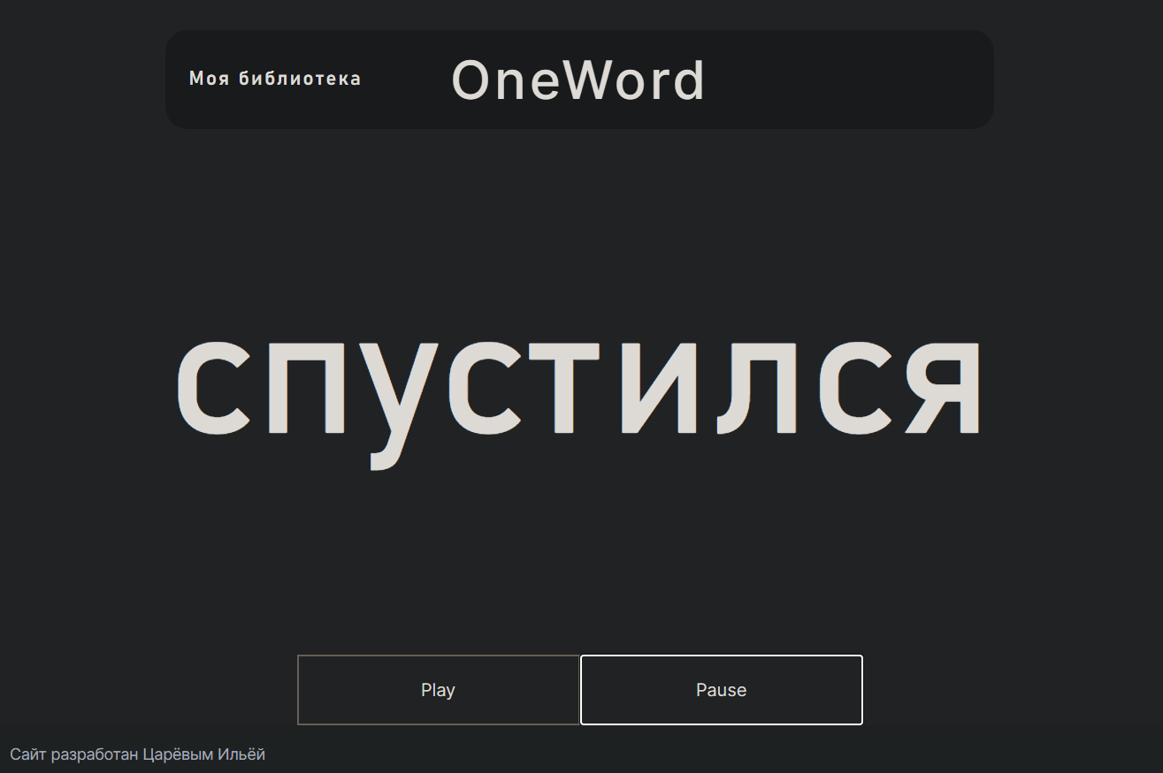
Техника чтения
Справа вы видите скриншот с моего сайта ”OneWord”, на котором включен плеер с запущенной книгой. На нём мы можем видеть 2 кнопки и 1 текстовое поле.
Кнопки отвечают за воспроизведение текста
При воспроизведении книги, плеер будет показывать по одному слову на высокой скорости.

Slide 4

Техника заключается в том, что глаза всё время стоят на месте и смотрят в одну точку, и слова сами с установленной скоростью меняются, из-за чего скорость чтения многократно увеличивается. Пример есть по этой ссылке https://www.youtube.com/watch?v=CH4sWOWn5oQ, там скорость доходит до 600с/м

Slide 5

Плюсы “OneWord”
1) Увеличение скорости чтение в несколько раз; 2) Не нужно пользоваться скроллингом; 3) Хорошо видны слова;
4) Экономия времени чтения;
5) Интуитивно понятный интерфейс.

Slide 6

Надеюсь это заставило Вас заинтересоваться проектом! Протестировать его вы сможете по данной ссылке: https://tsarev-ilya-dmitrievich.vercel.app

